Slide 1
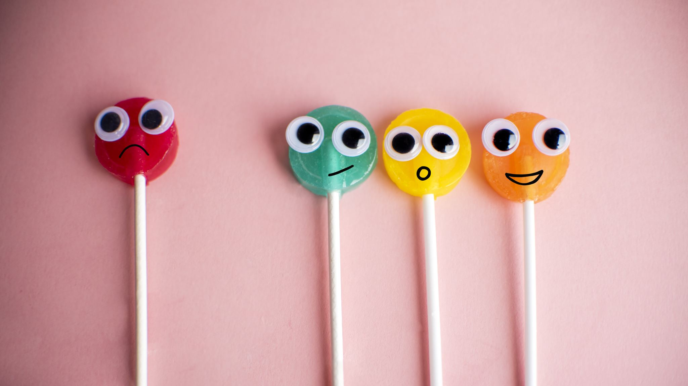
Turvataidot 2 lk
Fyysinen turvallisuus

Slide 2
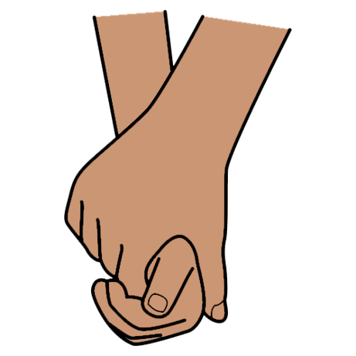
Mitä turvataidot ovat?
Entä millaisissa tilanteissa niitä tarvitaan?
Mikä tekee sinun olisi turvalliseksi?

Slide 3

UIMAPUKUSÄÄNTÖ
Pikku Kakkonen – uimapukusääntö
Kuinka moni aiemmin kuullut uimapukusäännöstä?
On tärkeä muistaa, ettei kukaan saa katsoa, koskea tai kommentoida uikkarialuetta ilman lupaa
Muista myös, että sinäkään et saa katsoa tai koskea muita ilman lupaa
Kerrataan vielä mitä uikkarialueeseen kuuluikaan?

Slide 4
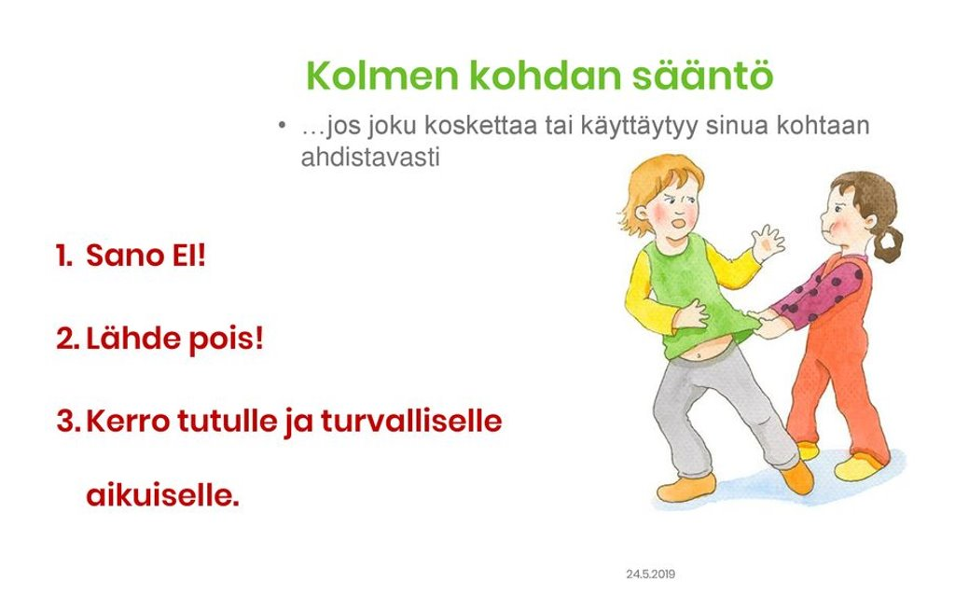
Mikä ihmeen kolmen kohdan sääntö?
Katsotaan yhdessä video, missä Pikku Kakkosen Senja kertoo kolmen kohdan säännöstä
Kolmen kohdan sääntö
​Missä kaikissa tilanteissa sinä voisit käyttää kolmen kohdan sääntöä?
Ketkä ovat sinulle sellaisia turvallisia aikuisia, joille voit mennä kertomaan ikävästä tapahtumasta tai tilanteesta?

Slide 5
MITÄ OPIT TÄLLÄ TUNNILLA?

